Slide 1
Тэма: Рашэнне задач
Мэта:
віды задач,
мадэль умовы,
алгарытм рашэння,
практычныя задачы

Slide 2
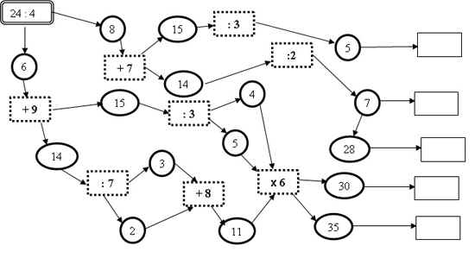
Матэматычны лабірынт

Slide 3
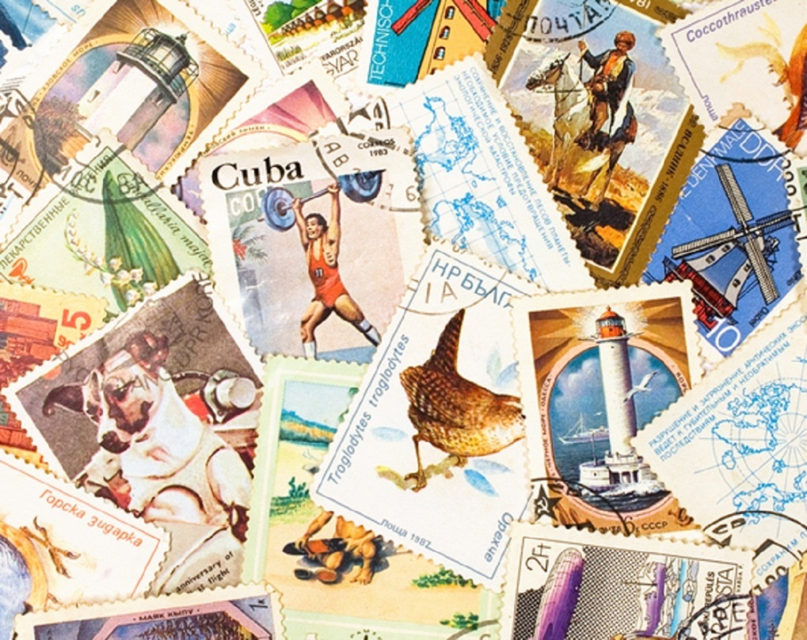
Задача 1
У Васі было 16 марак. За год яго калекцыя павялічылася на 64 маркі. У колькі разоў павялічылася калекцыя?

Slide 4
Задача 2
Маме 36 гадоў, яна на 31 год маладзейша за бабулю і ў 6 разоў старэйша за дачку. Колькі гадоў кожнай?

Slide 5
Задачы на суму і рознасць
5 кніг
Задача 3.
На дзвюх паліцах 19 кніг. На другой паліцы
на 5 кніг больш, чым на першай. Колькі кніг
на кожнай паліцы?
1 паліца
19 кніг
2 паліца

Slide 6
Тэст «Задачы на суму і рознасць»

Slide 7
Задача 4.
Купілі 120 сшыткаў у клетку і ў лінейку. Сшыткаў у клетку было ў 3 разы больш, чым у лінейку. Колькі было сшыткаў у лінейку?
У клетку
У лінейку
120 сшыткаў

Slide 8
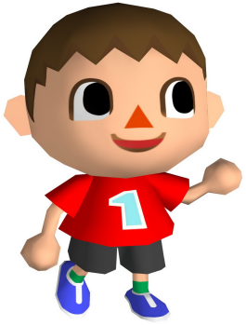
Задача 5
У спартыўнай секцыі займаеццы 60 вучняў, прычым хлопчыкаў у 4 разы больш, чым дзяўчынак. Колькі хлопчыкаў і колькі дзяўчынак займаецца ў секцыі?
Дз.
60 вучн.
Хл.

Slide 9
Задача 6.
Складзіце задачу па рысунку і запішыце яе рашэнне.
10 р.

Slide 11
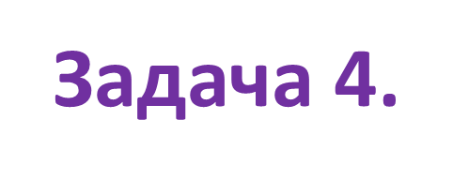
Мама пацікавілася ў Веры, якую адзнаку яна атрымала па матэматыцы.
Вера адказала: «Гэта такі натуральны лік, што сума куба гэтага
ліку і яго квадрата роўна 252, а рознасць – 180».
Якую адзнаку атрымала Вера?

Slide 12
Рэфлексія
Прадоўжыце сказы:
Сёння на ўроку мы рашалі задачы наступных відаў: …
Пры рашэнні задач мы выкарыстоўвалі …
Пастаўленых мэтаў урока я…
Сваёй дзейнасцю на ўроку я…

